Slide 1
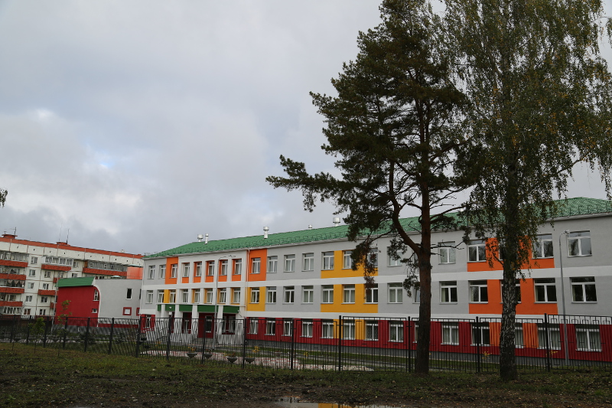
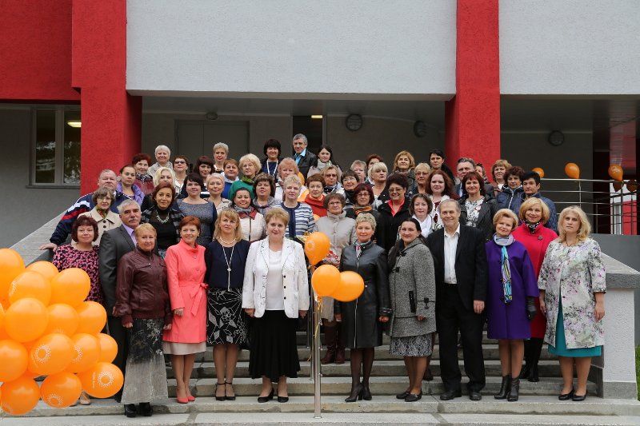

Slide 2
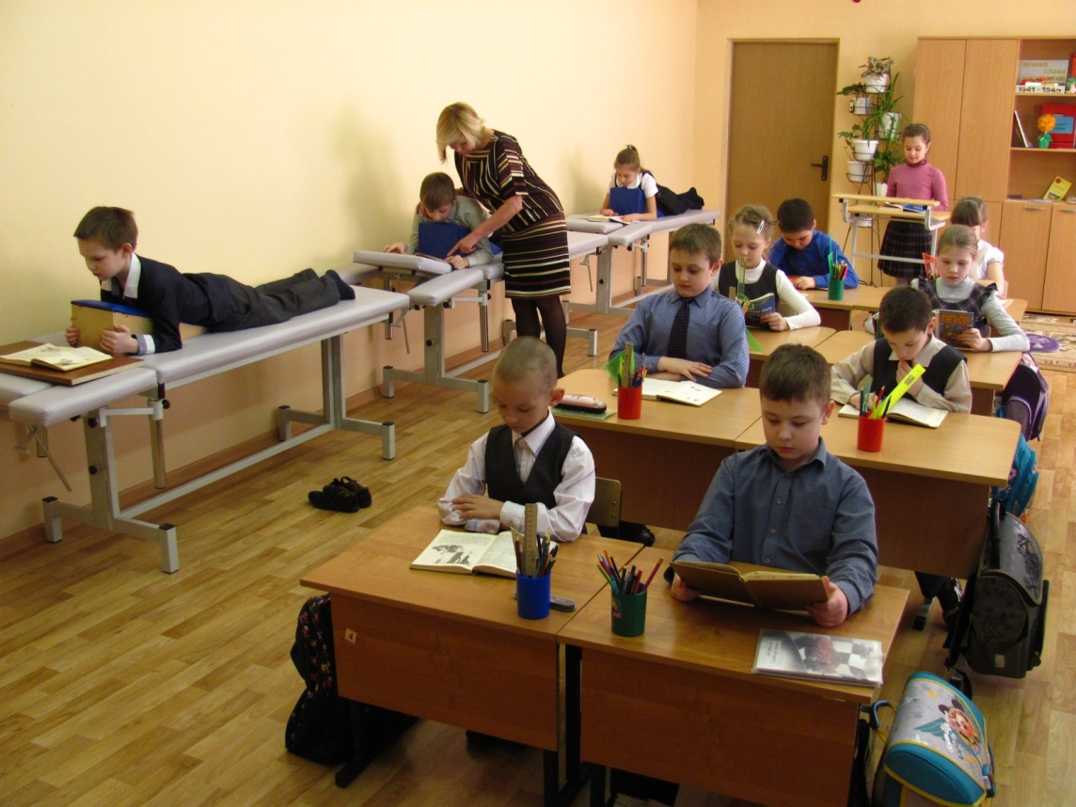
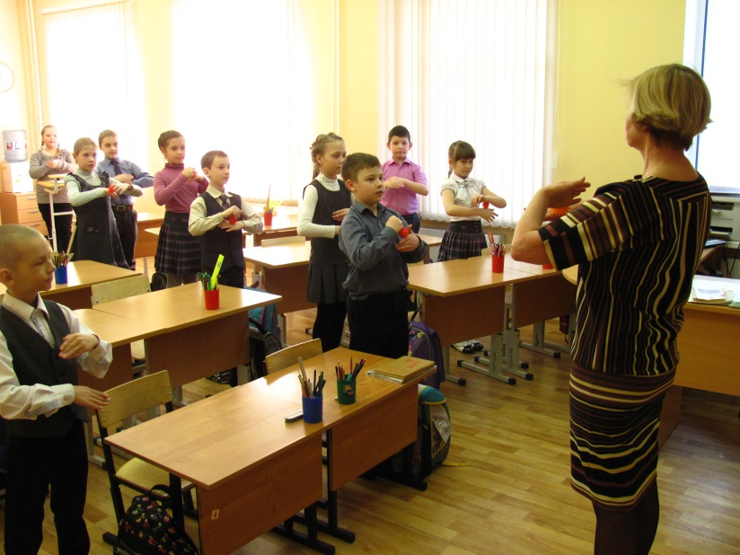

Slide 3
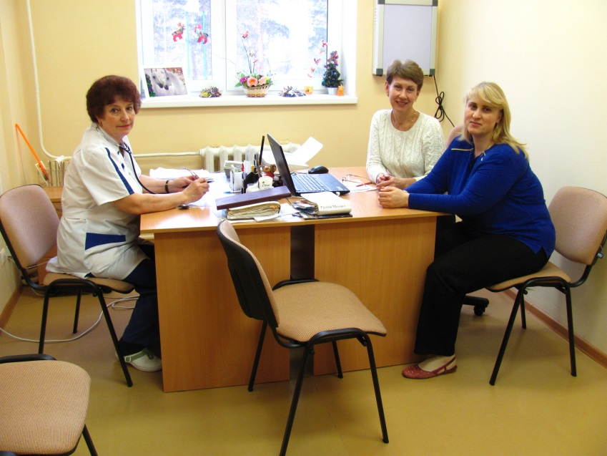
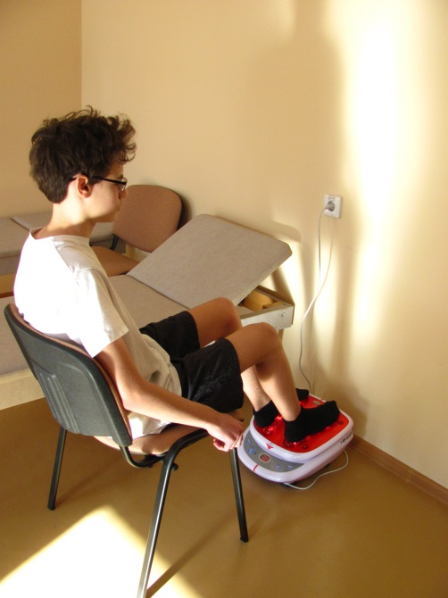
Медицинский блок

Slide 4
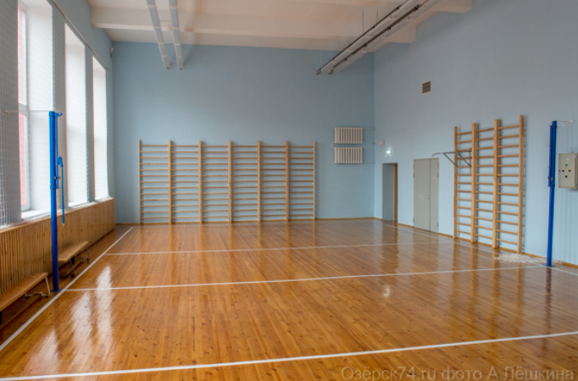
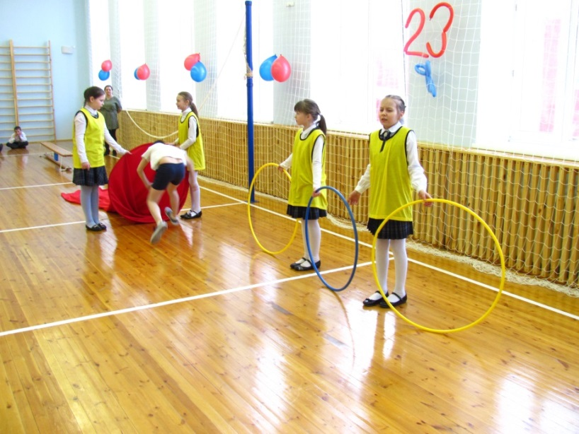
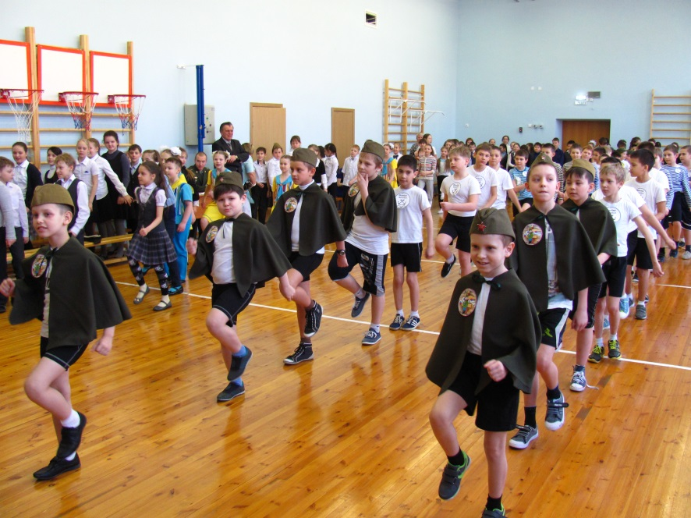
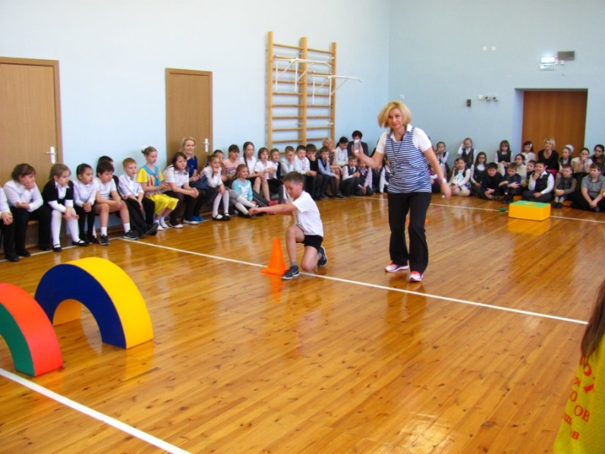
Спортивный зал

Slide 5
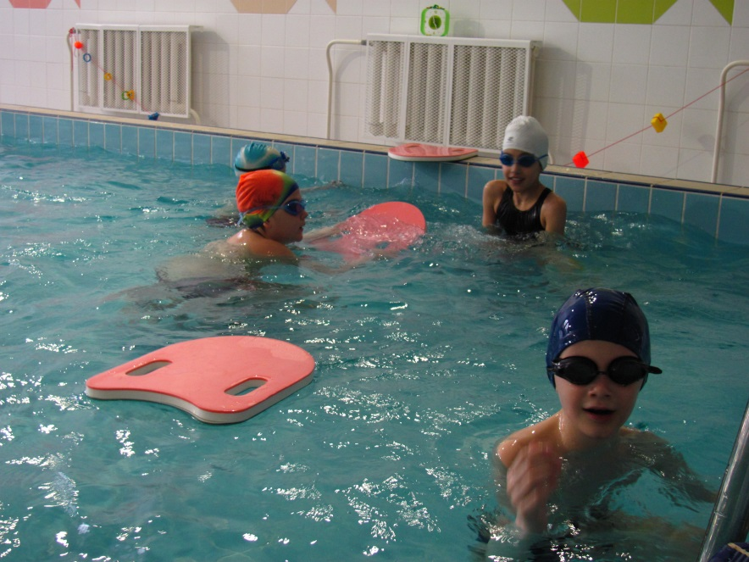
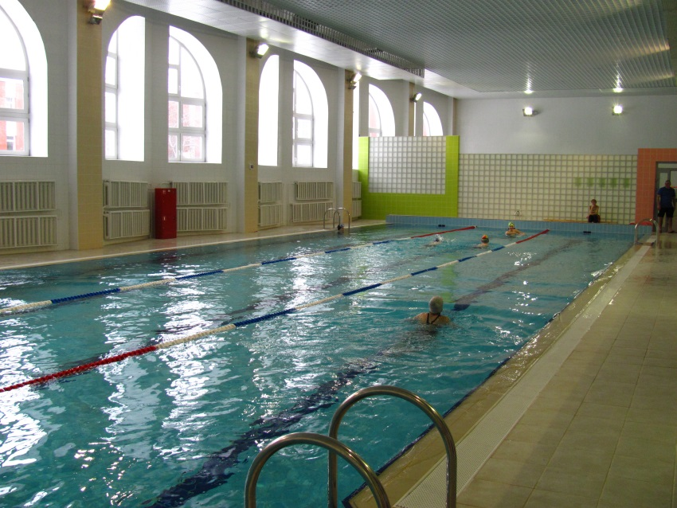
Бассейн

Slide 6
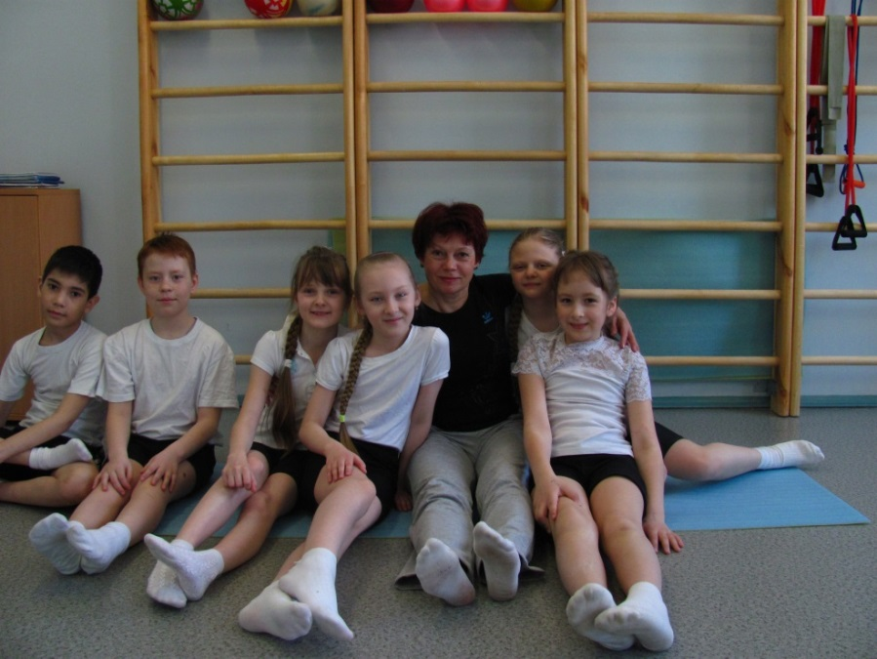
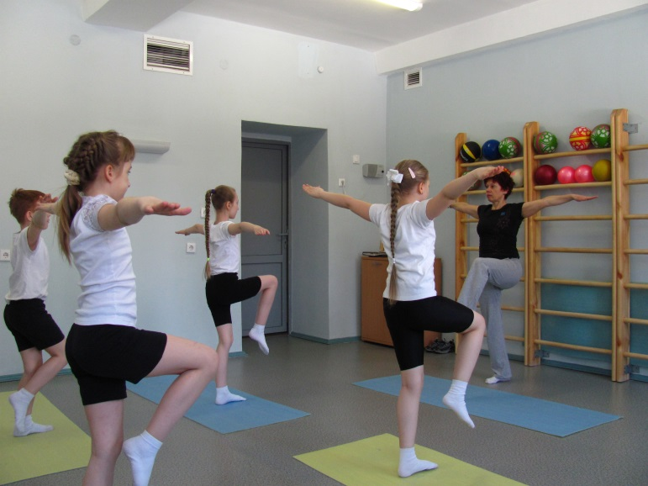
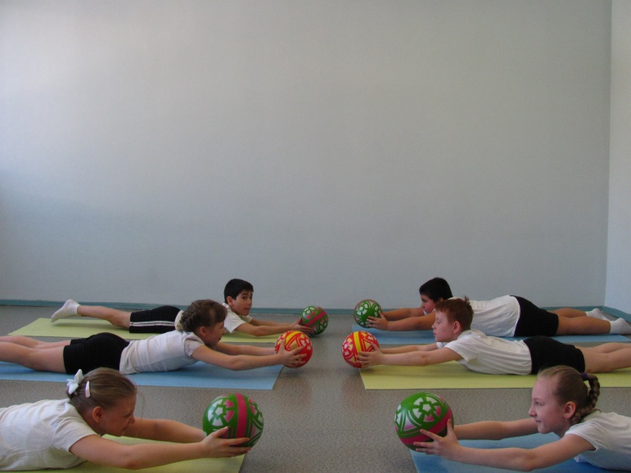
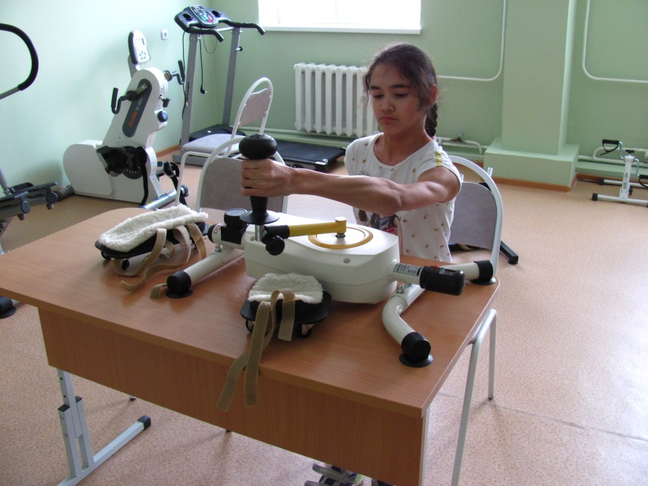
Зал ЛФК

Slide 7
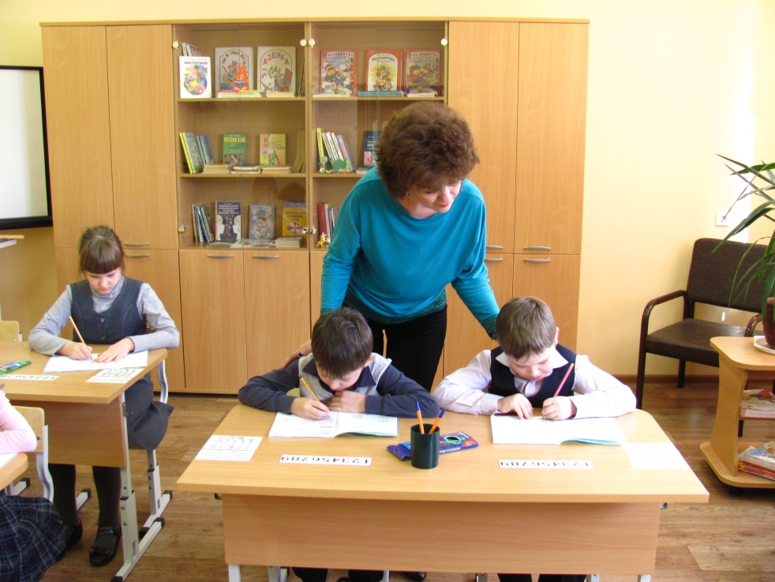
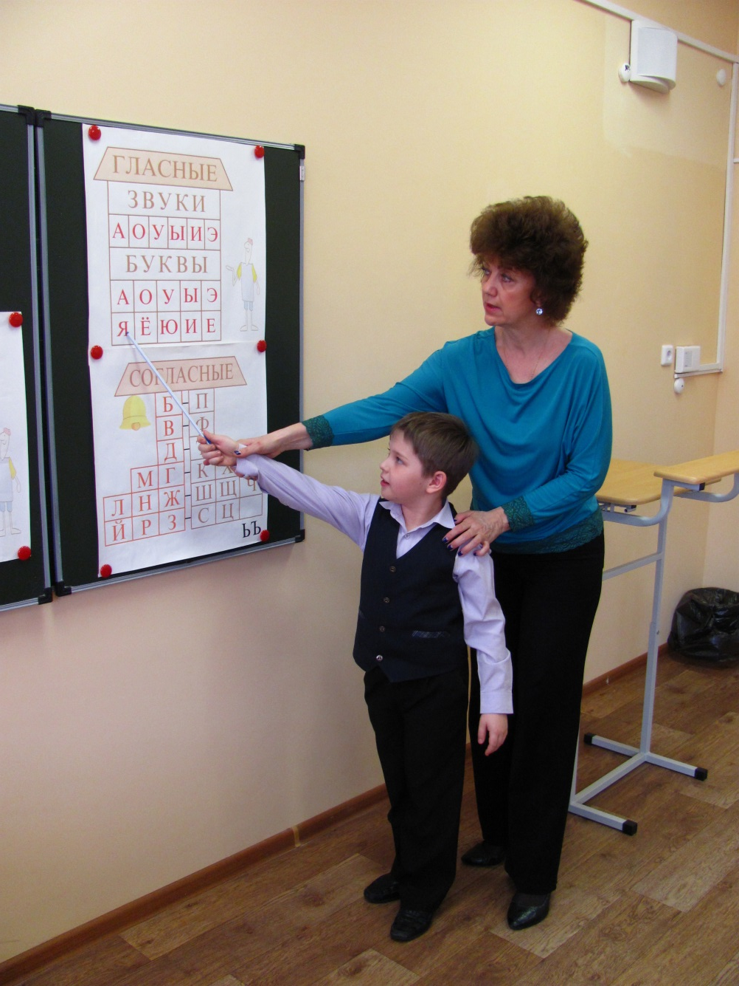
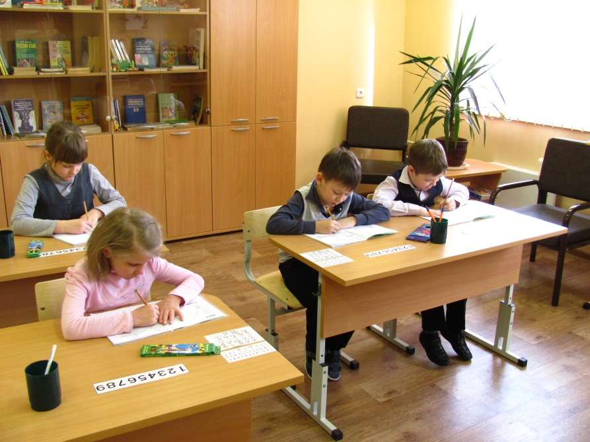
Кабинет логопеда

Slide 8
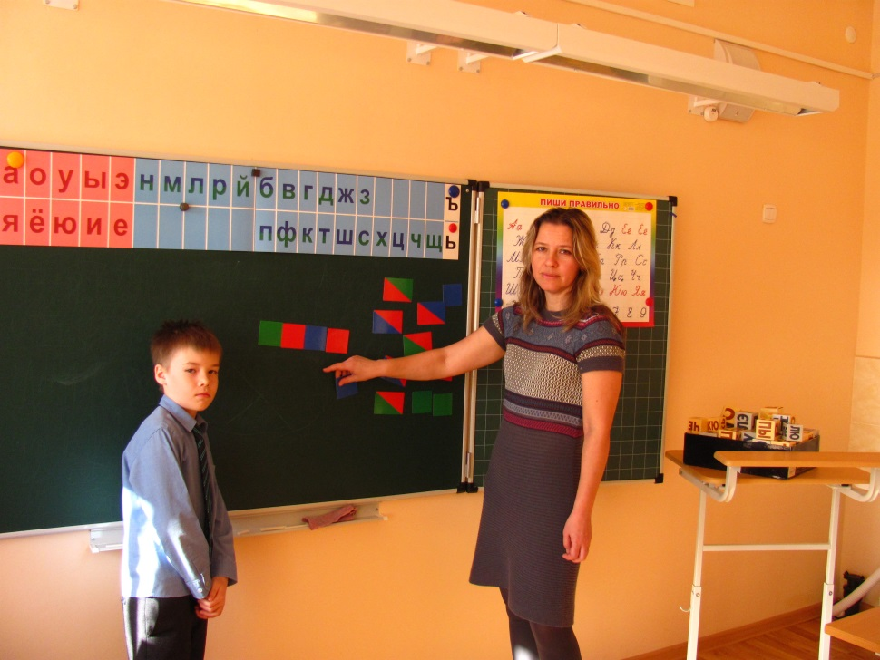
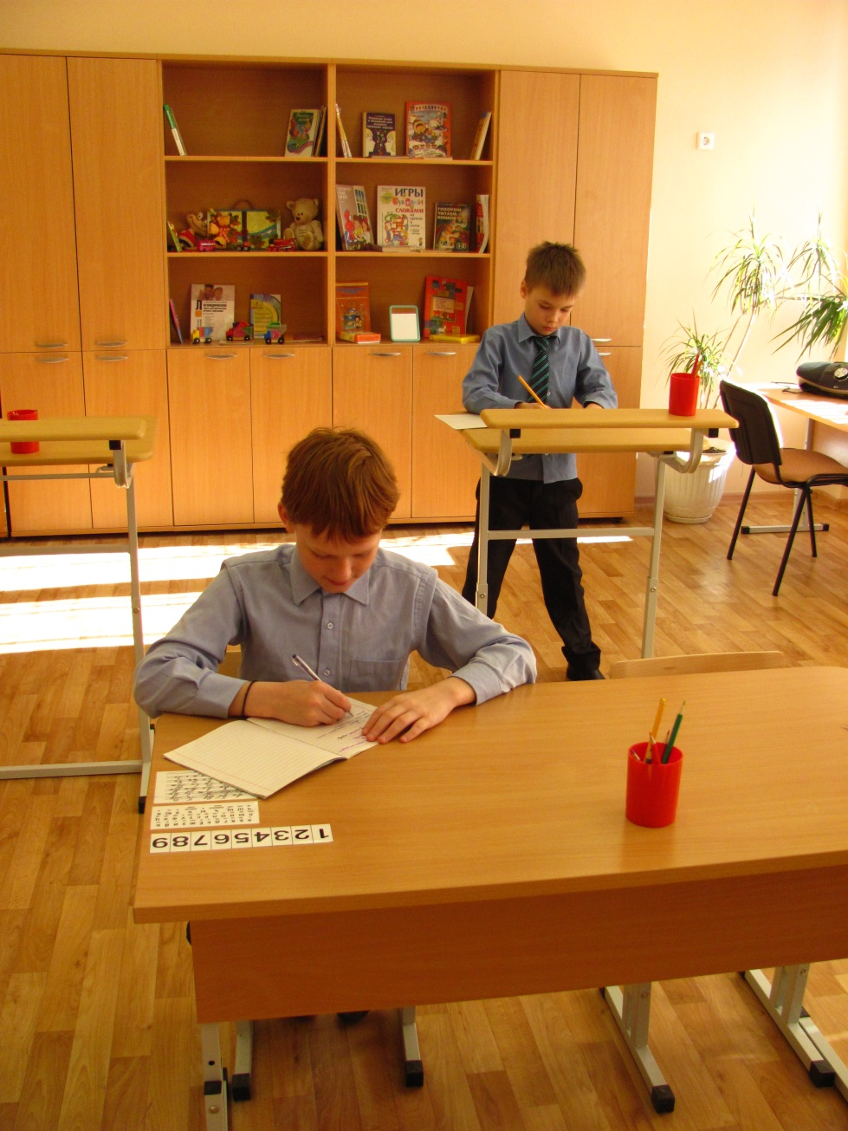
Кабинет логопеда

Slide 9
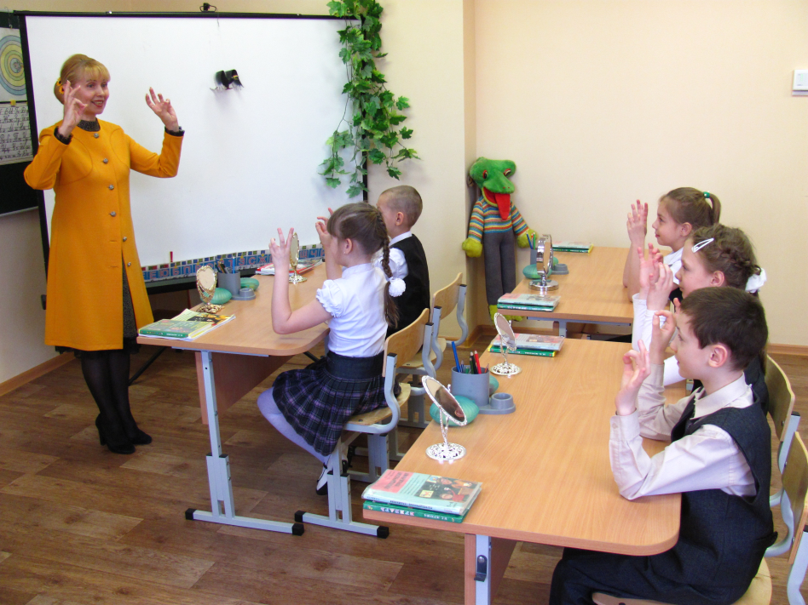
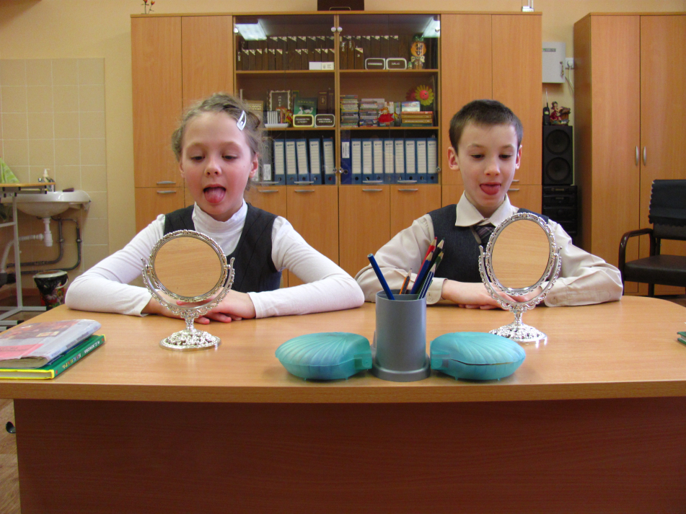
Кабинет логопеда

Slide 10
ИНТЕГРИРОВАНИЕ – ЭТО СОЕДИНЕНИЕ ЗНАНИЙ ИЗ РАЗНЫХ ОБРАЗОВАТЕЛЬНЫХ ОБЛАСТЕЙ НА РАВНОПРАВНОЙ ОСНОВЕ ВЗАИМОДОПОЛНЯЮЩИХ ДРУГ ДРУГА.
« ВСЁ ЧЕМУ УЧАТ ЧЕЛОВЕКА, ДОЛЖНО БЫТЬ НЕ РАЗРОЗНЕННЫМ И ЧАСТИЧНЫМ, А ЕДИНЫМ И ЦЕЛЬНЫМ».
ЯН АМОС КАМЕНСКИЙ

Slide 11
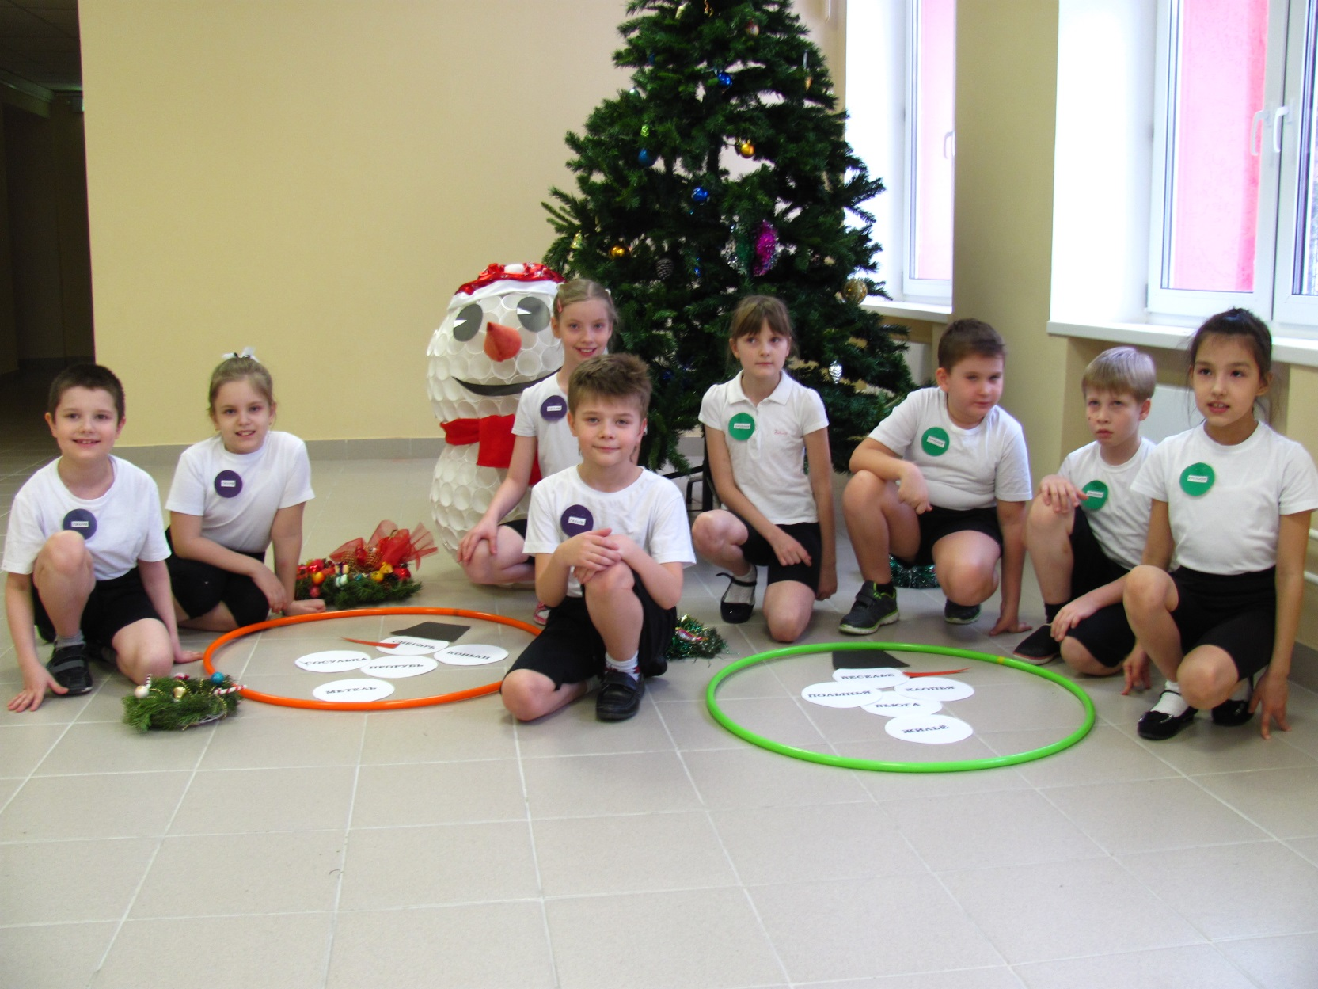
ИНТЕГРИРОВАННОЕ
СПОРТИВНО – ЛОГОПЕДИЧЕСКОЕ ЗАНЯТИЕ
« ЗИМНИЕ ЗАБАВЫ И РАЗВЛЕЧЕНИЯ»

Slide 12
ЦЕЛЬ ЗАНЯТИЯ:
ФОРМИРОВАНИЕ ПОЛОЖИТЕЛЬНОЙ
МОТИВАЦИОННОЙ НАПРАВЛЕННОСТИ К ЗАНЯТИЯМ;
ИНТЕРЕСА К РАЗНООБРАЗНОЙ
РЕЧЕДВИГАТЕЛЬНОЙ ДЕЯТЕЛЬНОСТИ;
- СОЗДАНИЕ БЛАГОПРИЯТНОГО ПСИХОЭМОЦИОНАЛЬНОГО ФОНА.

Slide 13
ОБРАЗОВАТЕЛЬНЫЕ ЗАДАЧИ:
АКТИВИЗАЦИЯ И РАСШИРЕНИЕ СЛОВАРЯ
ДЕТЕЙ;
СОВЕРШЕНСТВОВАНИЕ СЛОГОВОГО
АНАЛИЗА И СИНТЕЗА;
СОВЕРШЕНСТВОВАНИЕ
ЛЕКСИКО – ГРАММАТИЧЕСКИХ КАТЕГОРИЙ
НА ПРИМЕРЕ ДАННОЙ ТЕМЫ;
РАЗВИТИЕ ОРФОГРАФИЧЕСКОЙ ЗОРКОСТИ;
ФОРМИРОВАНИЕ ОСОЗНАННОГО
ОТНОШЕНИЯ К ЗДОРОВЬЮ.
РАЗВИТИЕ ФИЗИЧЕСКИХ КАЧЕСТВ:
СКОРОСТИ, ЛОВКОСТИ, КООРДИНАЦИИ,
ВЫНОСЛИВОСТИ;
- УКРЕПЛЕНИЕ ДЫХАТЕЛЬНОЙ МУСКУЛАТУРЫ;
- АКТИВИЗАЦИЯ ОБЩИХ И МЕСТНЫХ
ОБМЕННЫХ ПРОЦЕССОВ;

Slide 14
КОРРЕКЦИОННЫЕ ЗАДАЧИ:
ВОСПИТАНИЕ ПРАВИЛЬНОГО АРТИКУЛЯЦИОННОГО
УКЛАДА НА ЗВУКИ;
РАЗВИТИЕ СЛУХОВОГО ВНИМАНИЯ И ПАМЯТИ;
РАЗВИТИЕ РЕЧЕВОГО ДЫХАНИЯ И ГОЛОСА, КООРДИНАЦИИ РЕЧИ С ДВИЖЕНИЕМ;
РАЗВИТИЕ
ЗРИТЕЛЬНО–ПРОСТРАНСТВЕННОГО
ВОСПРИЯТИЯ;
РАЗВИТИЕ МЕЛКОЙ И ОБЩЕЙ МОТОРИКИ;
- РАЗВИТИЕ РЕЧИ, МЫШЛЕНИЯ.

Slide 15
ВОСПИТАТЕЛЬНЫЕ ЗАДАЧИ:
ВОСПИТАНИЕ У УЧАЩИХСЯ ЧУВСТВА
КОЛЛЕКТИВИЗМА, УВЕРЕННОСТИ В СЕБЕ,
ВЗАИМОПОНИМАНИЯ, ДОБРОЖЕЛАТЕЛЬНОГО ОТНОШЕНИЯ СО СВЕРСТНИКАМИ В СОВМЕСТНОЙ ДЕЯТЕЛЬНОСТИ;
ВОСПИТАНИЕ САМОКОНТРОЛЯ ЗА РЕЧЬЮ ДЕТЕЙ, УМЕНИЯ ВЫСЛУШИВАТЬ ДРУГ ДРУГА;
ВОСПИТАНИЕ АКТИВНОЙ ЖИЗНЕННОЙ ПОЗИЦИИ, СТРЕМЛЕНИЯ К ЗДОРОВОМУ
ОБРАЗУ ЖИЗНИ.

Slide 16
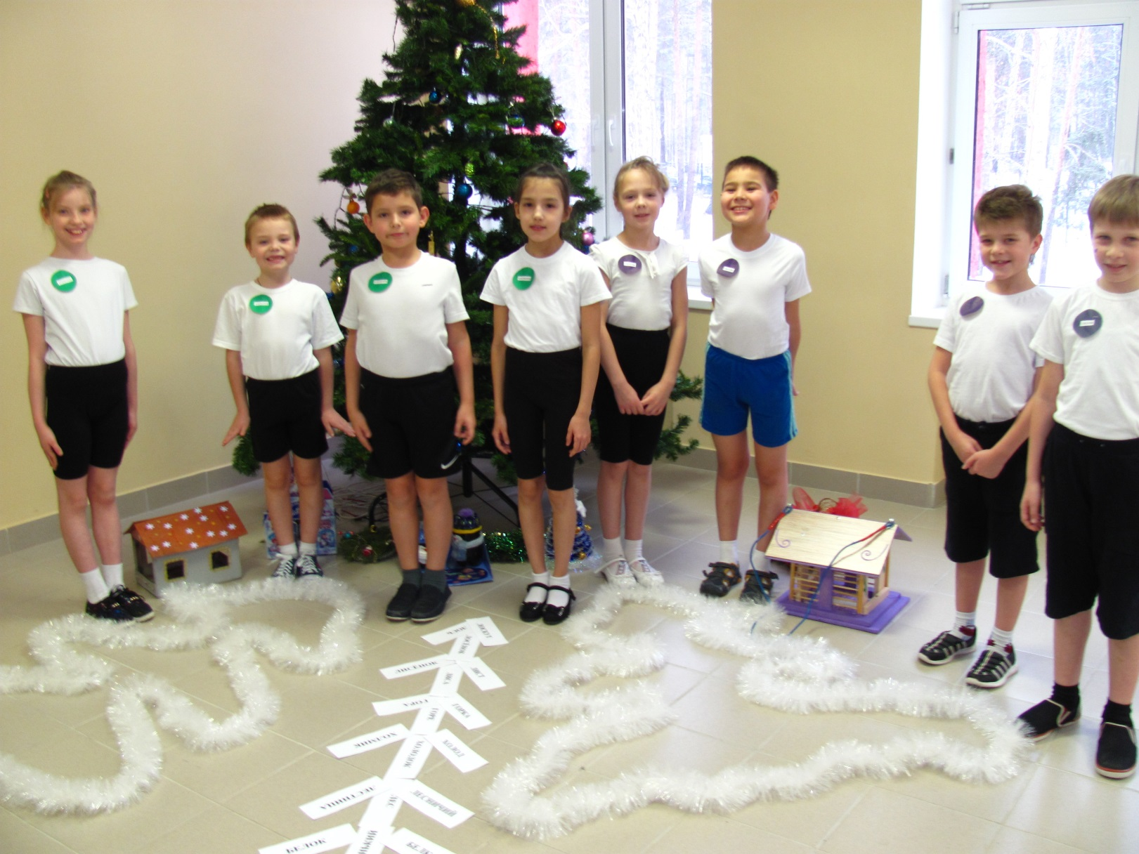
Построение. Приветствие.

Slide 17
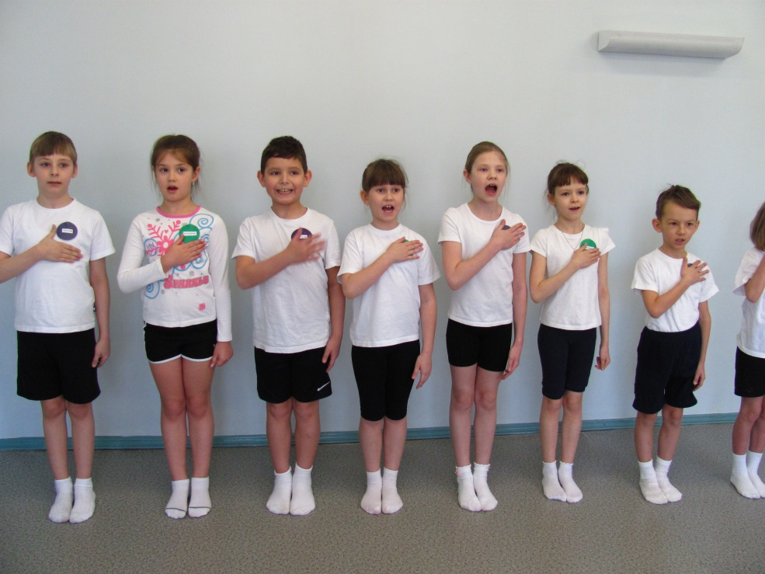
Словесная игра «Я»
Кто пришел сюда играть?
В эстафетах побеждать?*
Кто из вас не любит скуки?
Кто здесь мастер на все руки?
Кто спортсменом хочет стать?
А разминку выполнять?

Slide 18
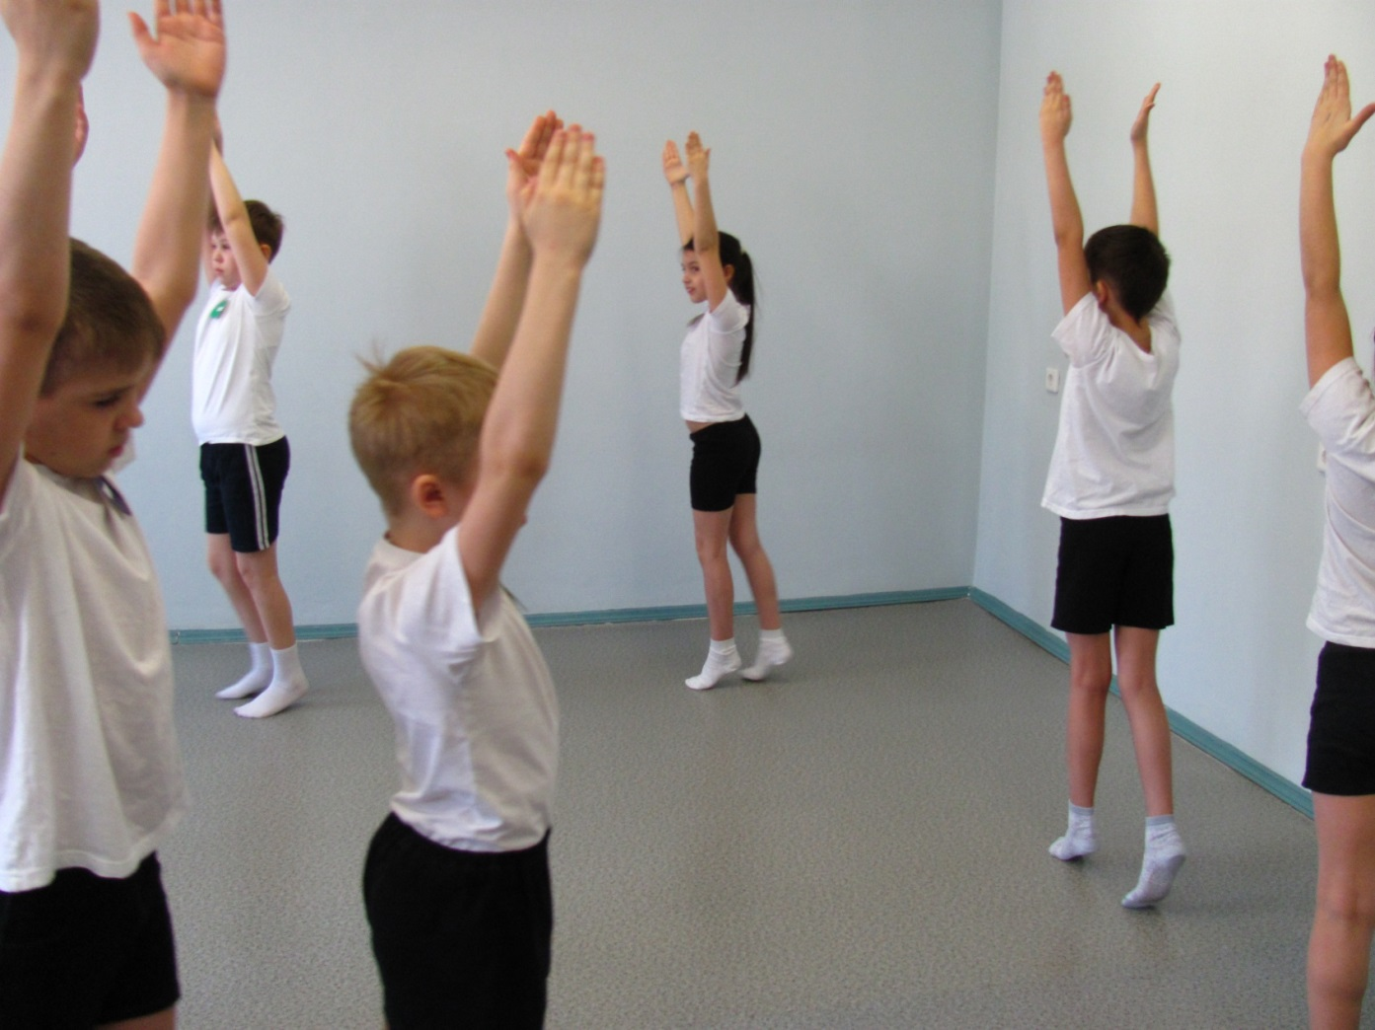
РАЗМИНКА
Мы шагаем, мы шагаем,
Кверху руки поднимаем.

Slide 19
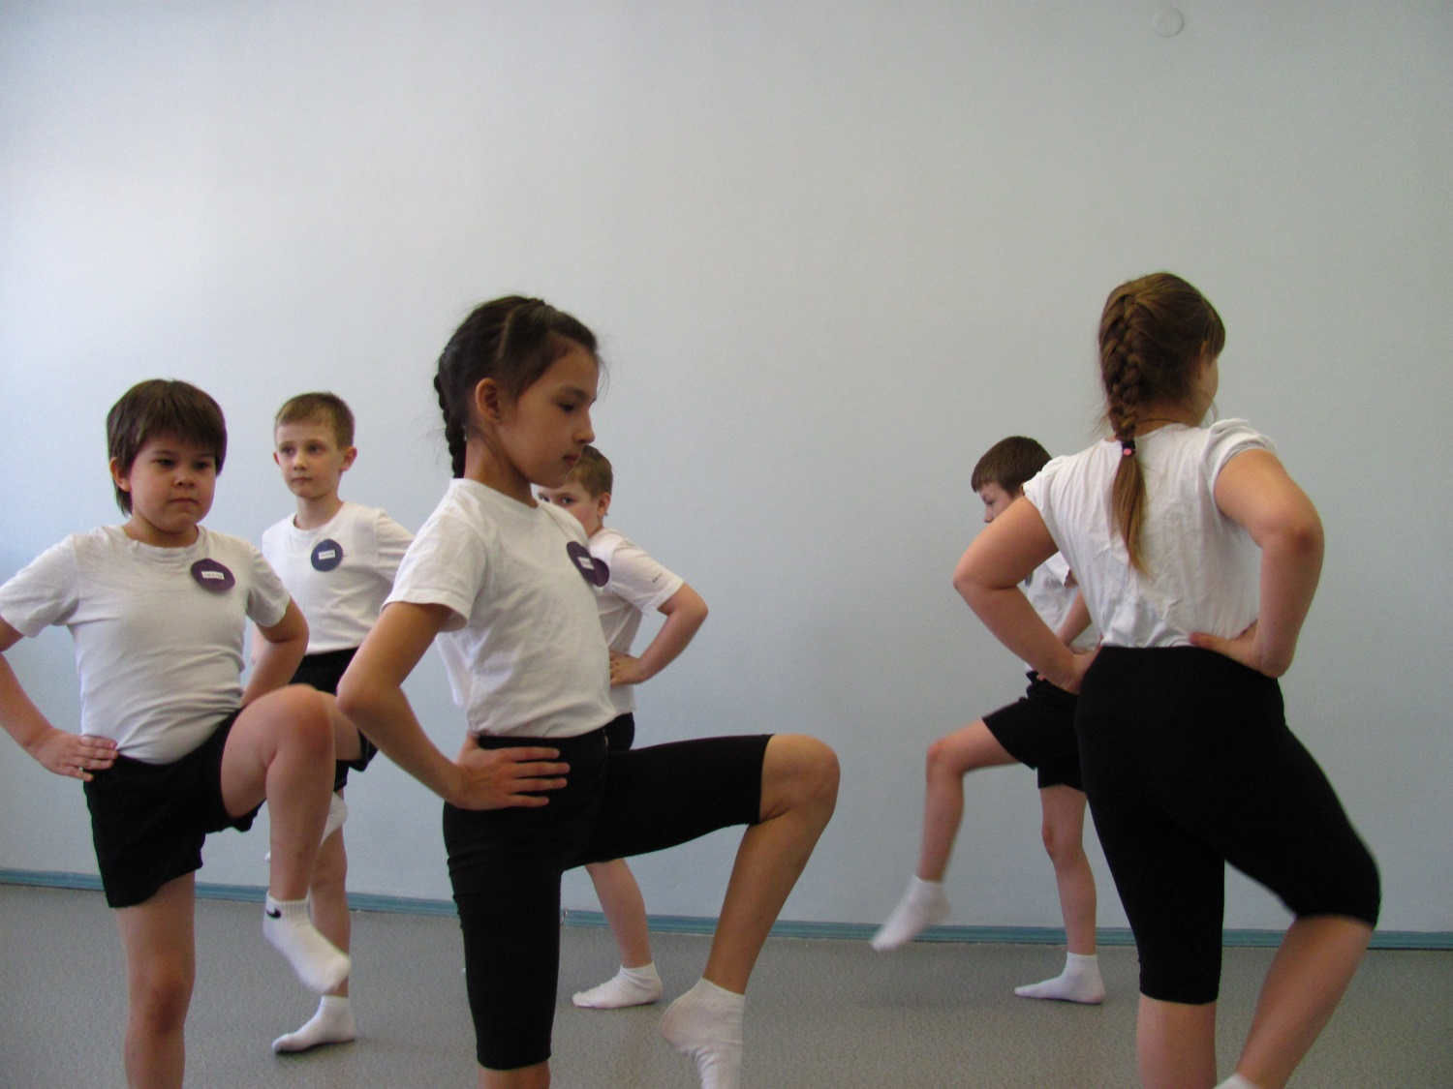
Мы шагаем по сугробам По сугробам крутолобым. Поднимай повыше ногу, Проложи другим дорогу

Slide 20
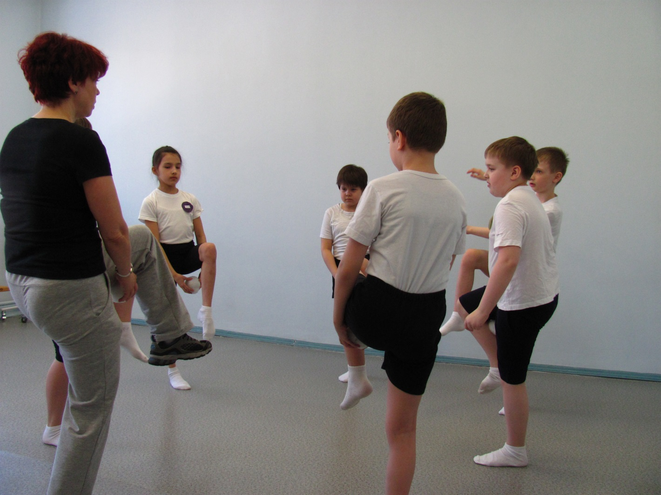
Выше ногу подними
И снежок переложи.

Slide 21
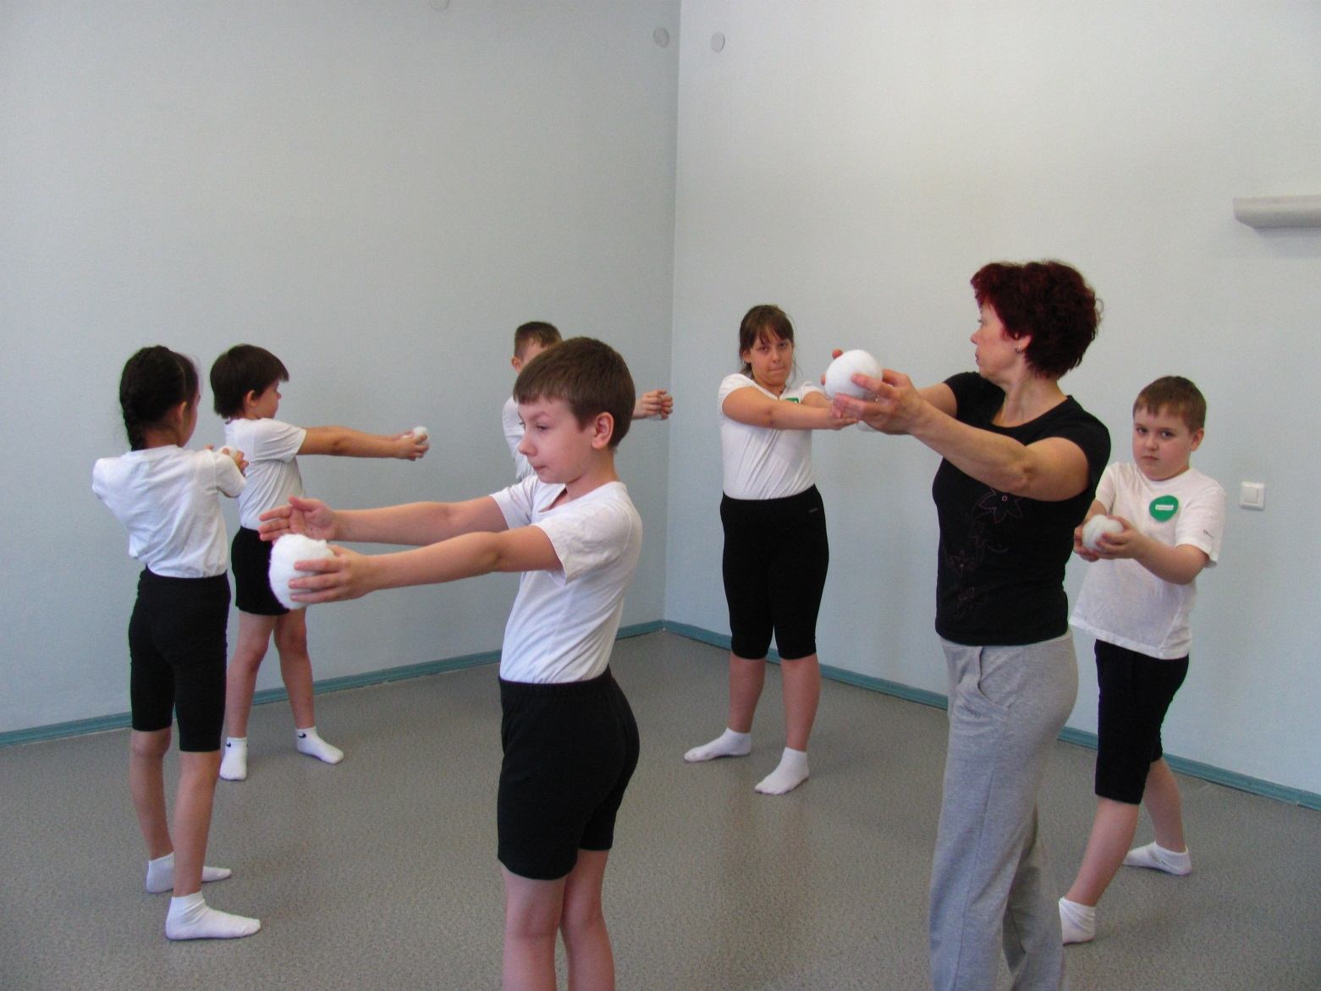
Ты снежок всем покажи
Вправо-влево поверни

Slide 22
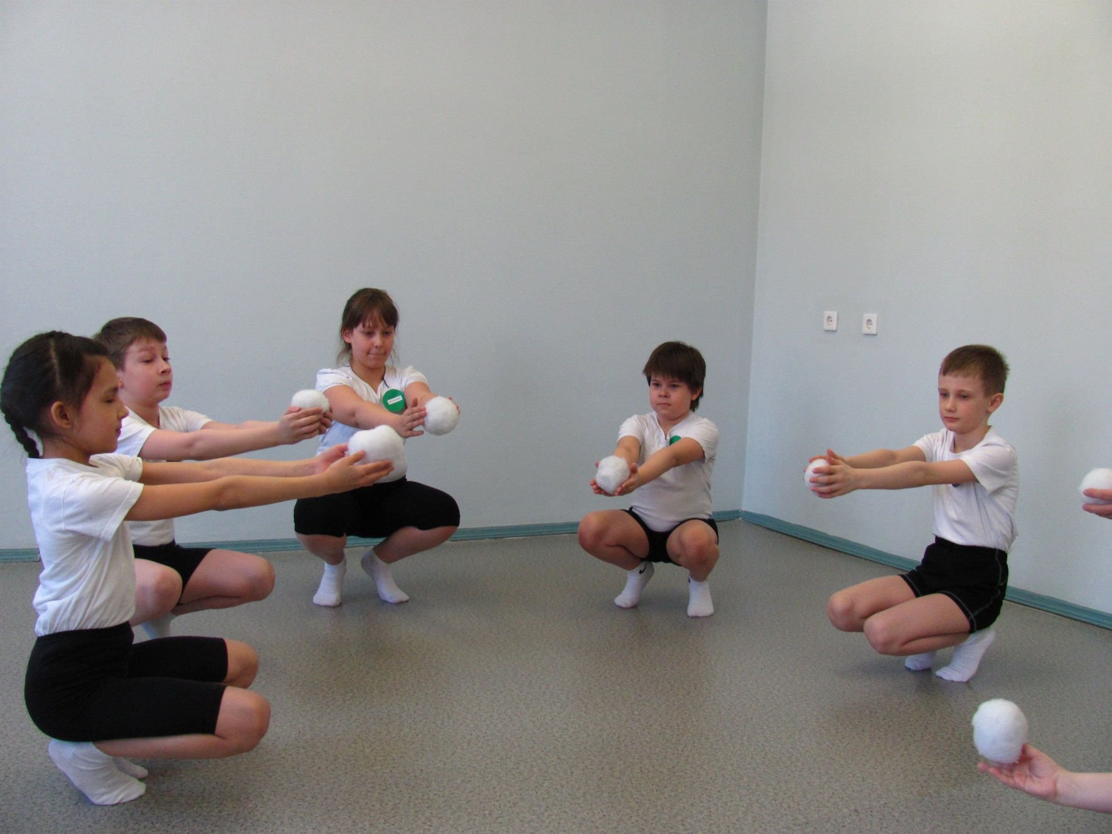
Со снежком ты приседай,
Сели – встали, не зевай!

Slide 23
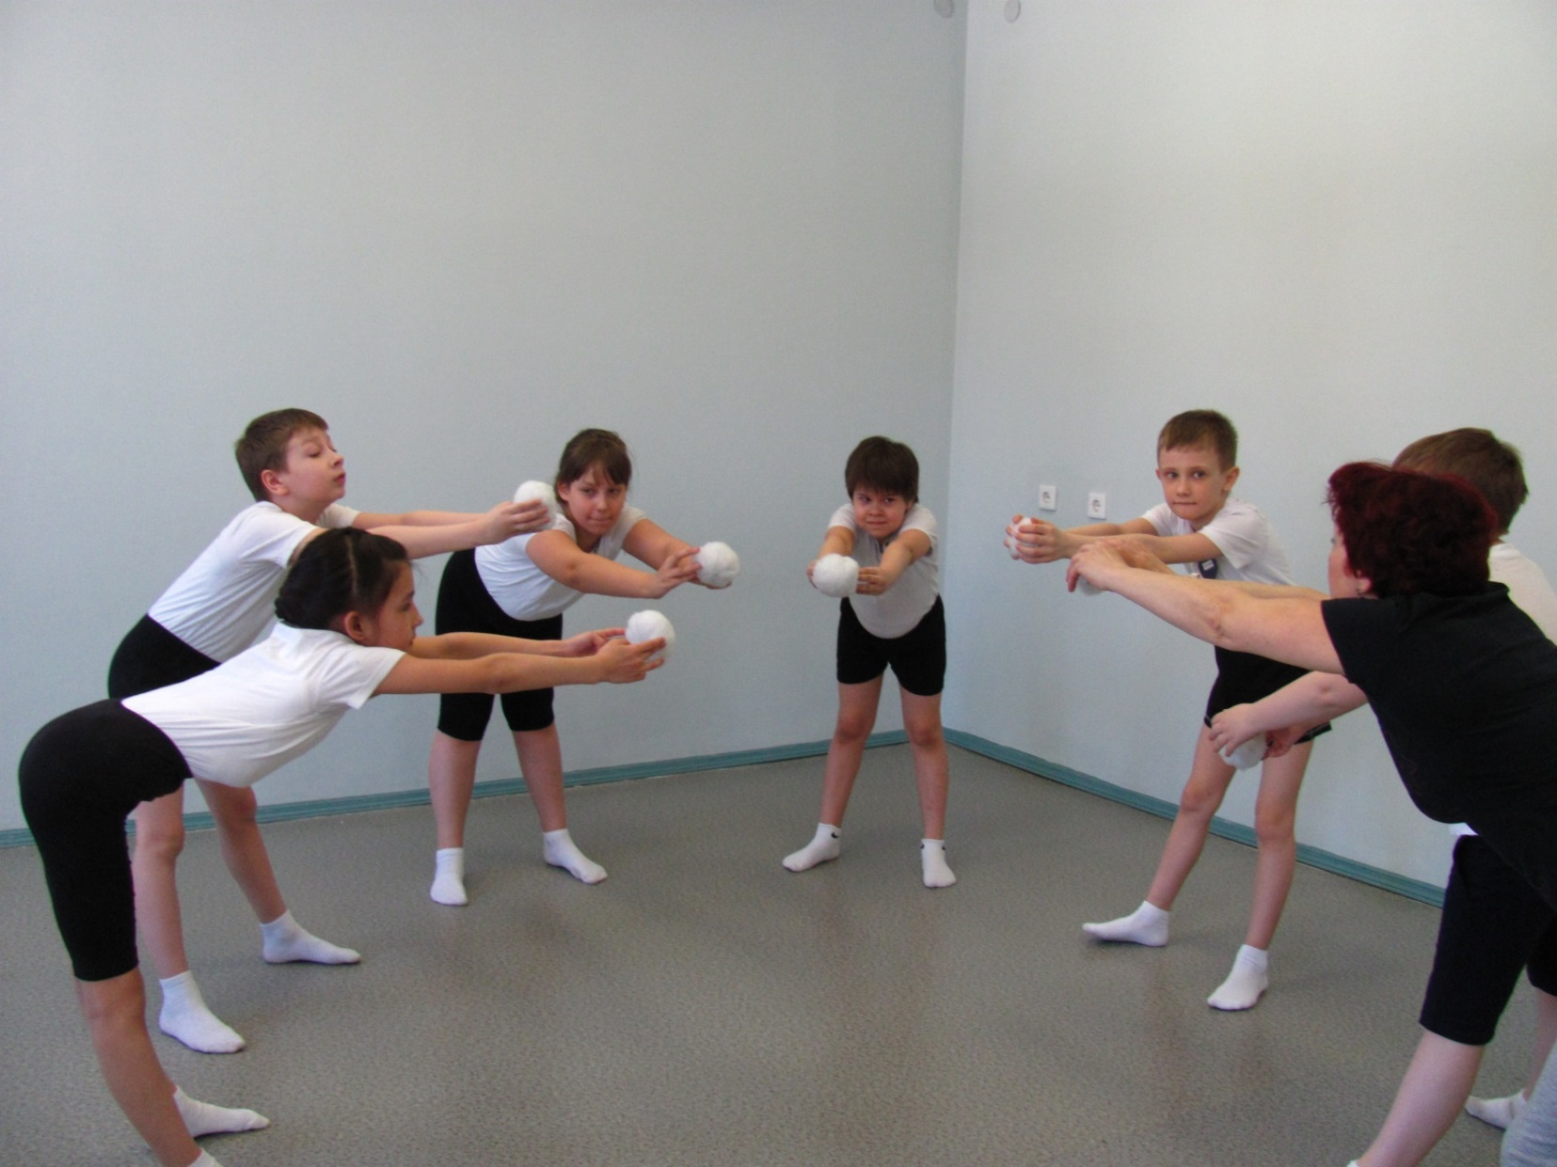
Потянулись за снежком –
Спинку хорошо прогнём.

Slide 24
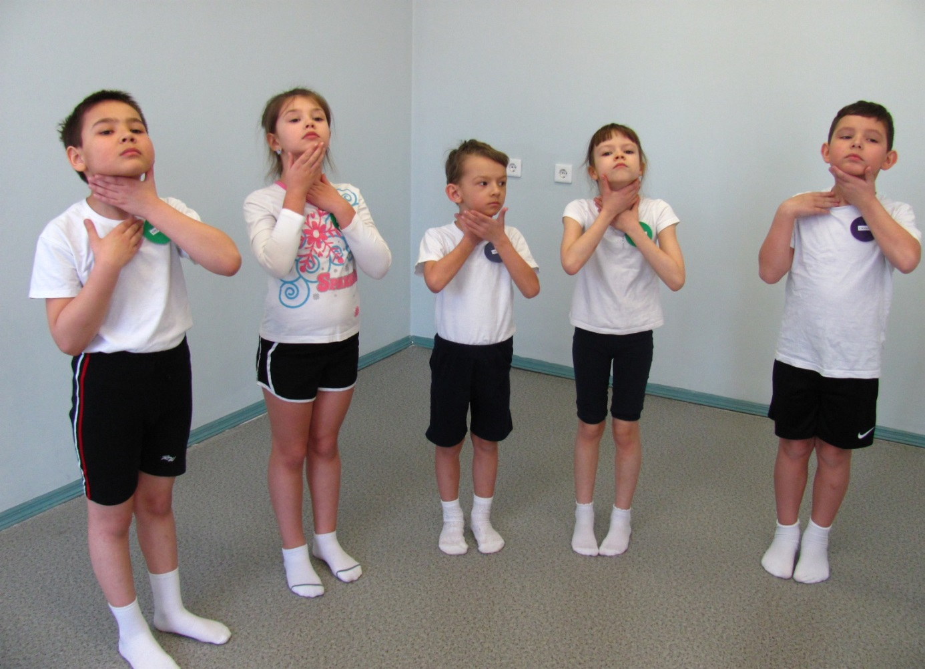
Массаж биологически активных зон «Неболейка»
Чтобы горло не болело,
Мы его погладим смело.

Slide 25
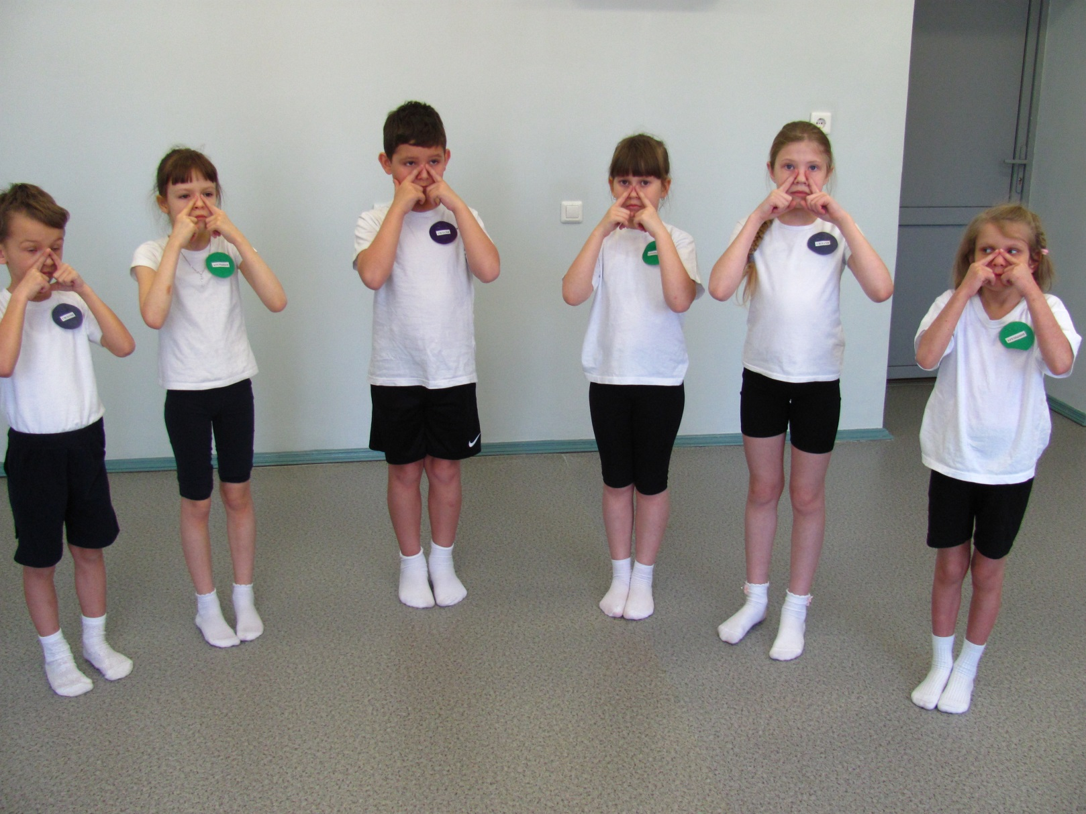
Чтоб не кашлять , не чихать,
Надо носик растирать.

Slide 26
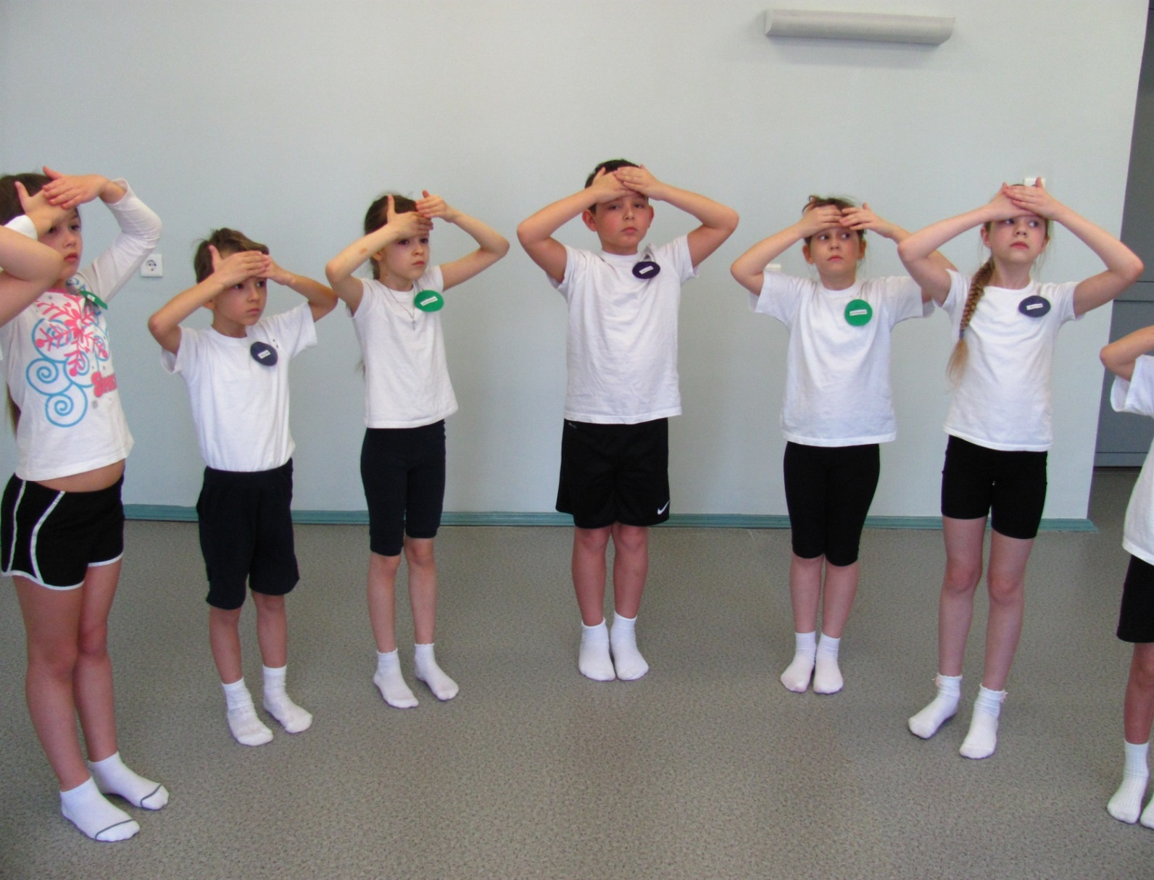
Лоб мы тоже разотрем,
Ладошку держим козырьком.

Slide 27
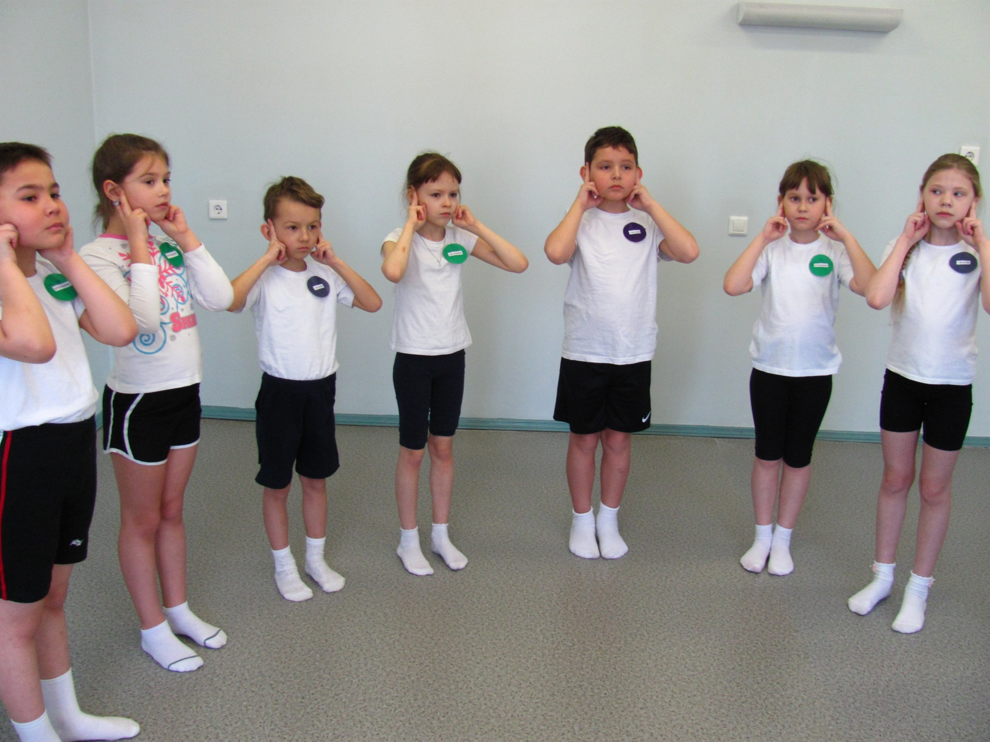
«Вилку» пальчиками сделай,
Массируй ушки, шею смело.

Slide 28
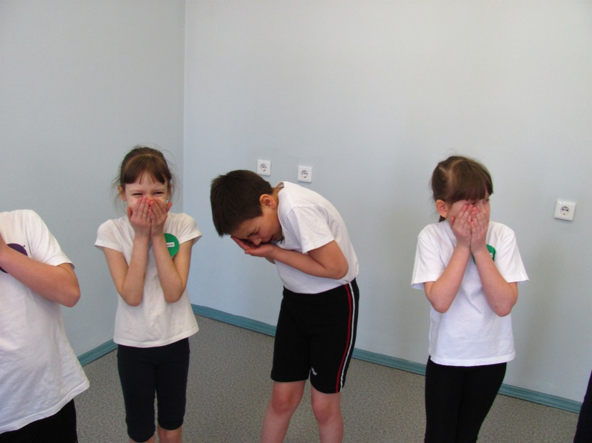
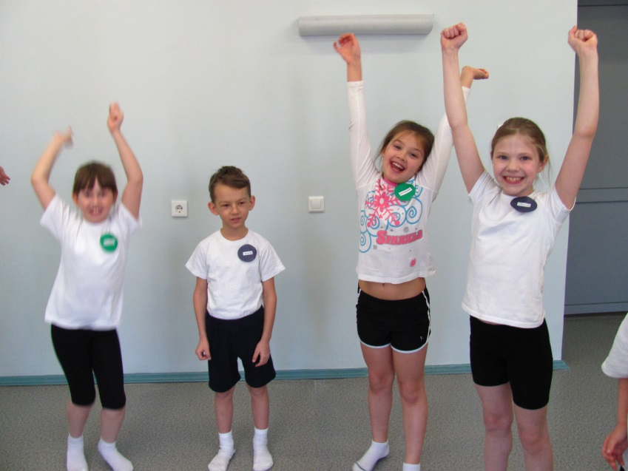
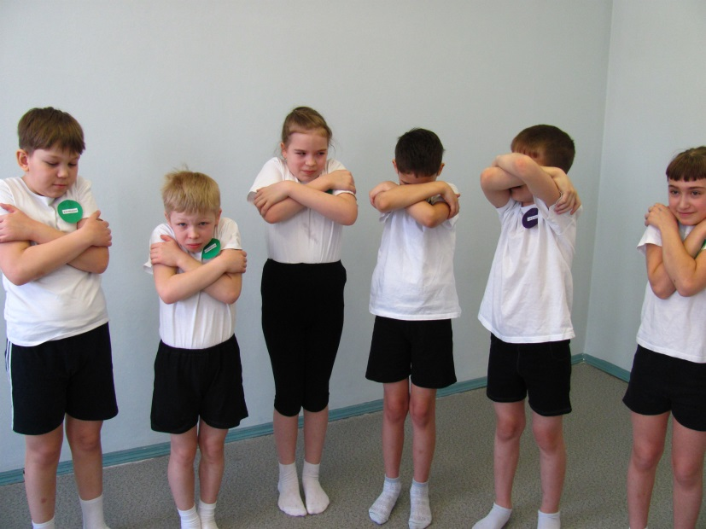
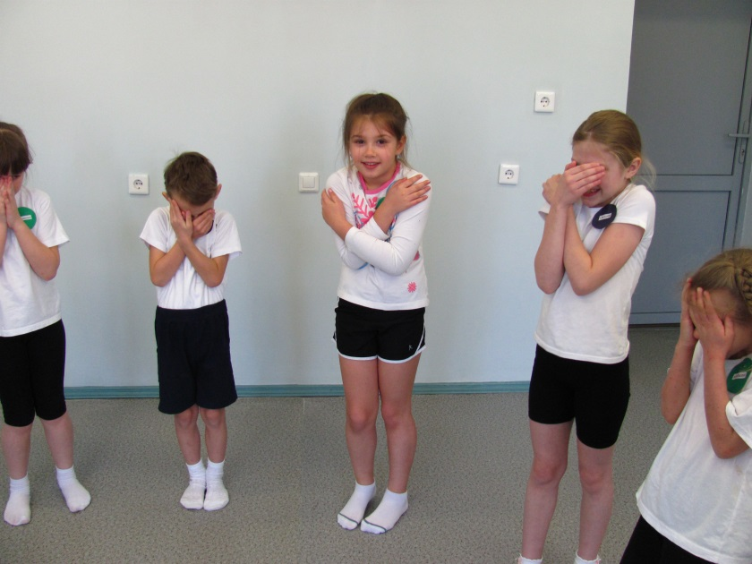
Психогимнастика

Slide 29
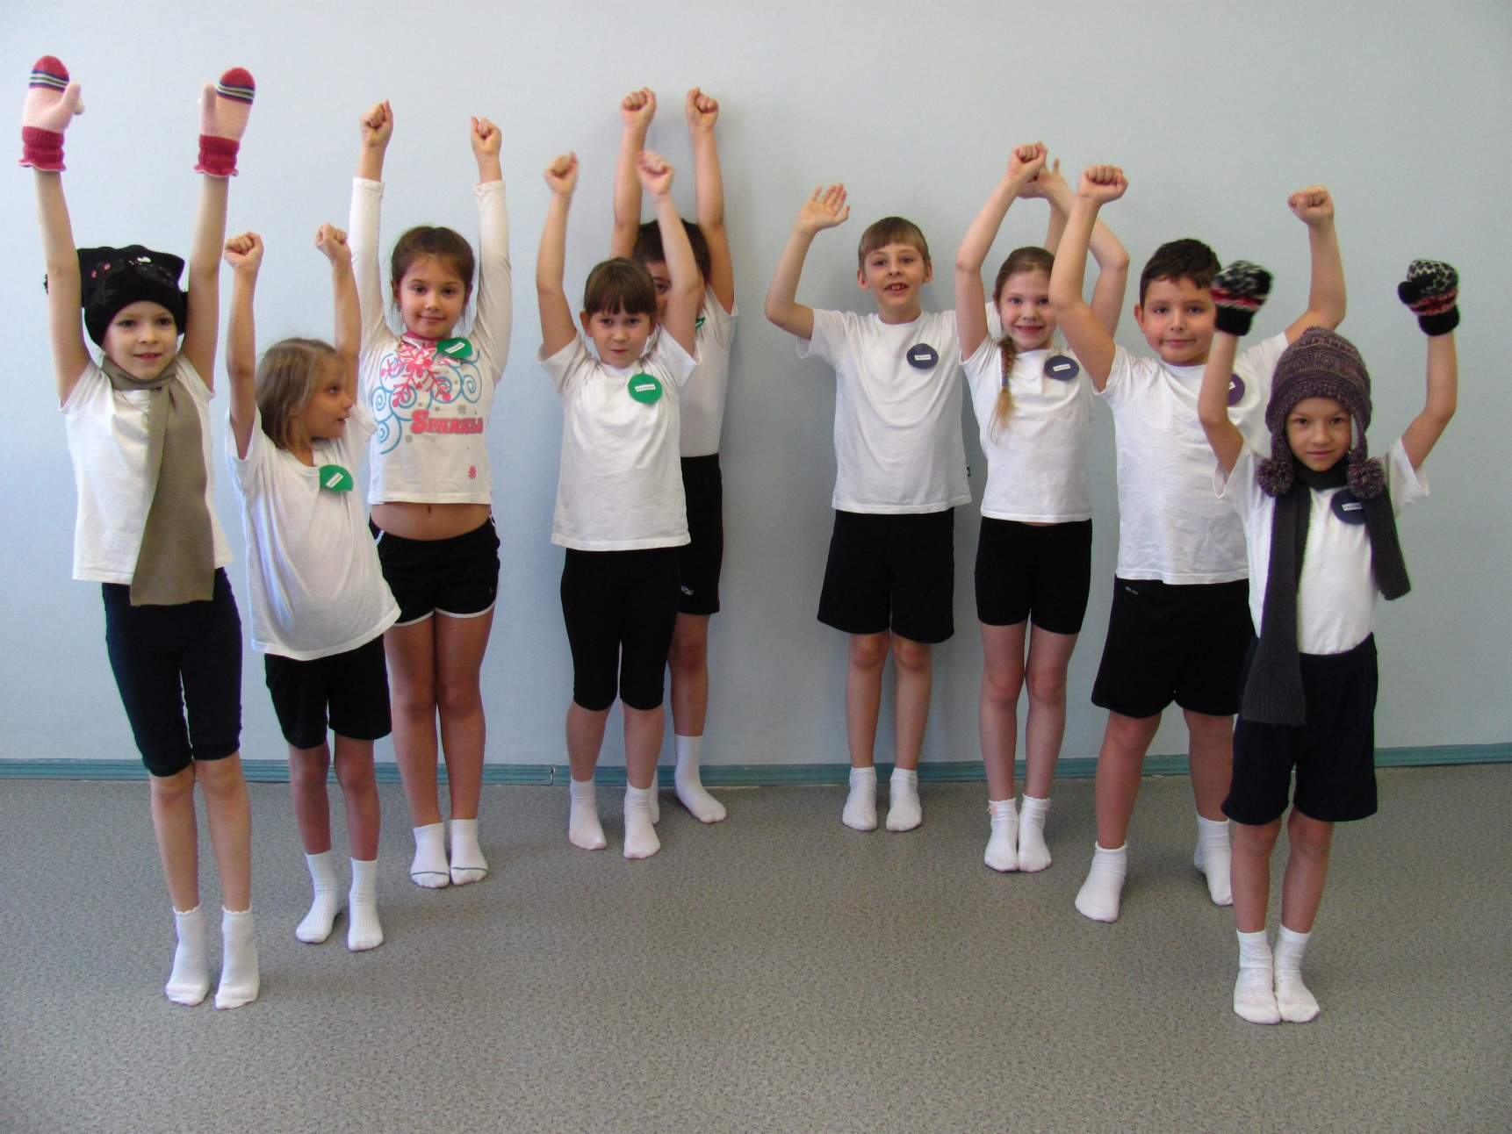
Эстафета «Собираемся на прогулку»

Slide 30
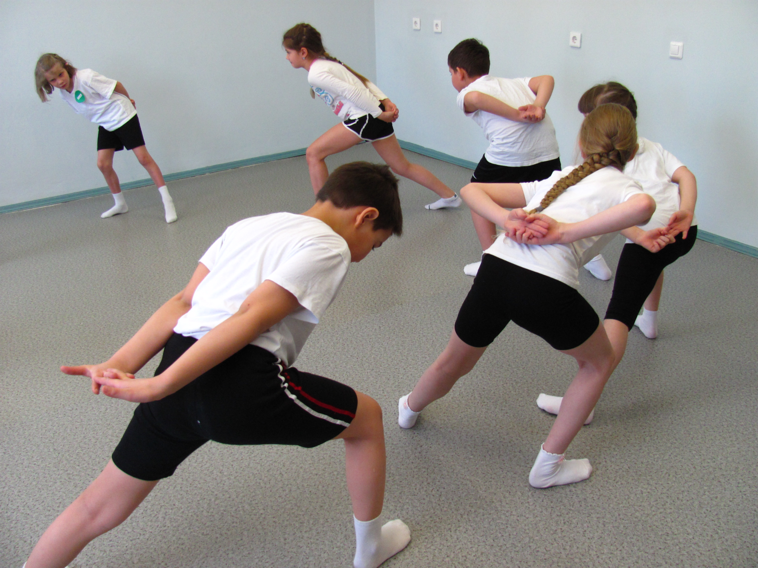
Конькобежцы

Slide 31
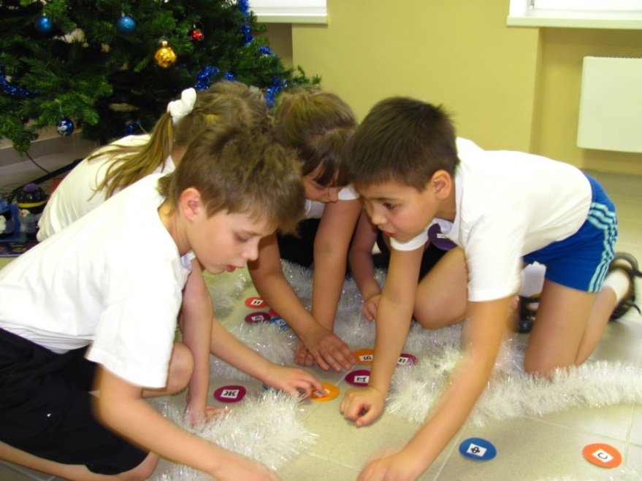
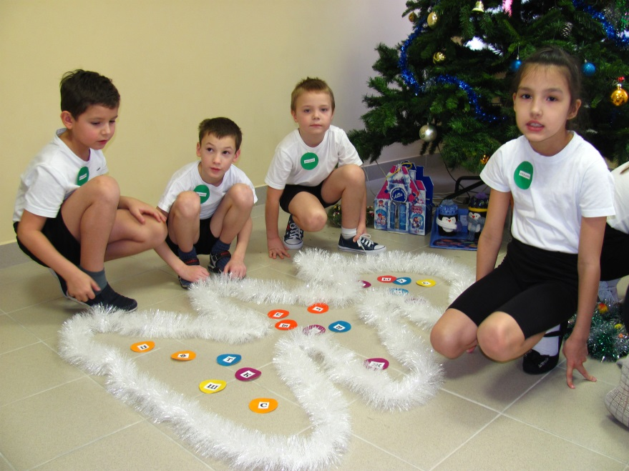
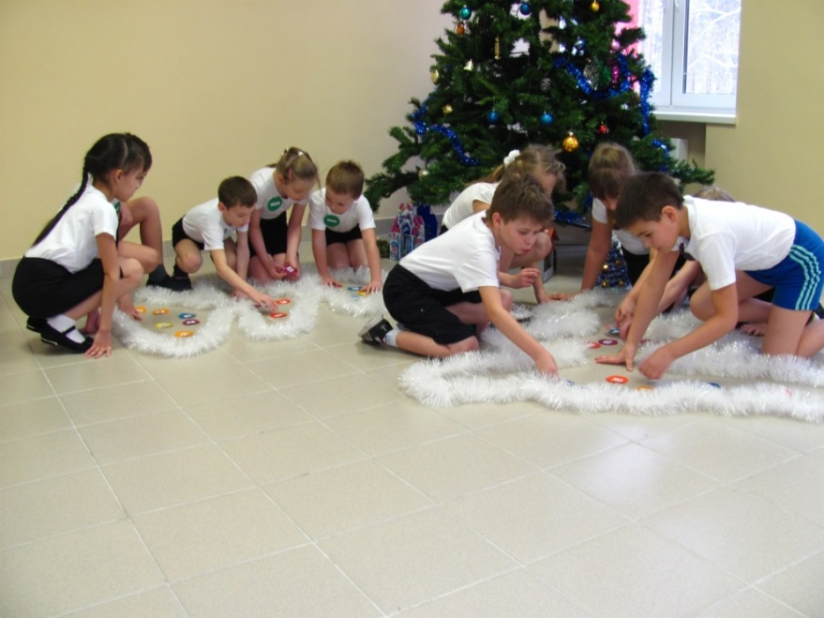
ЭСТАФЕТА «НАРЯДИ ЁЛКУ»

Slide 32
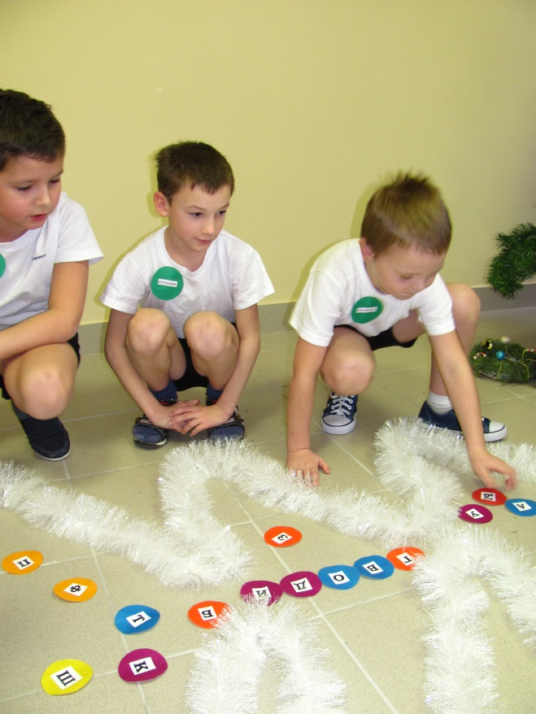
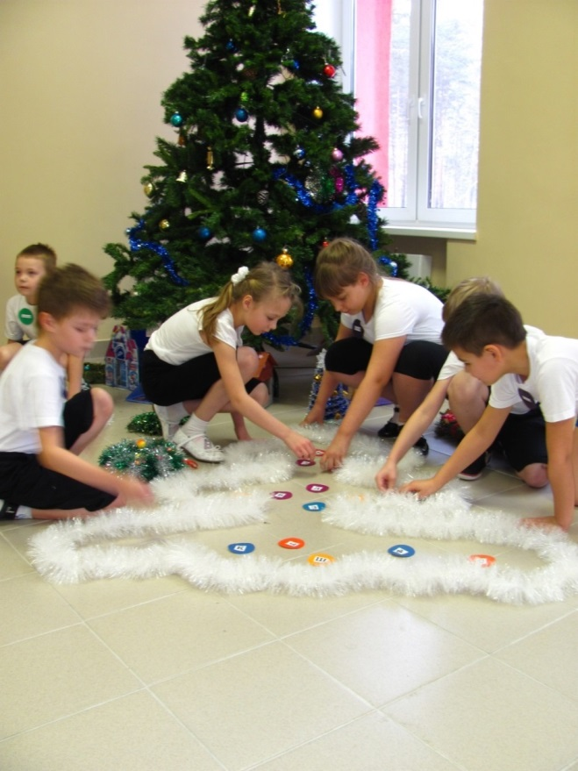
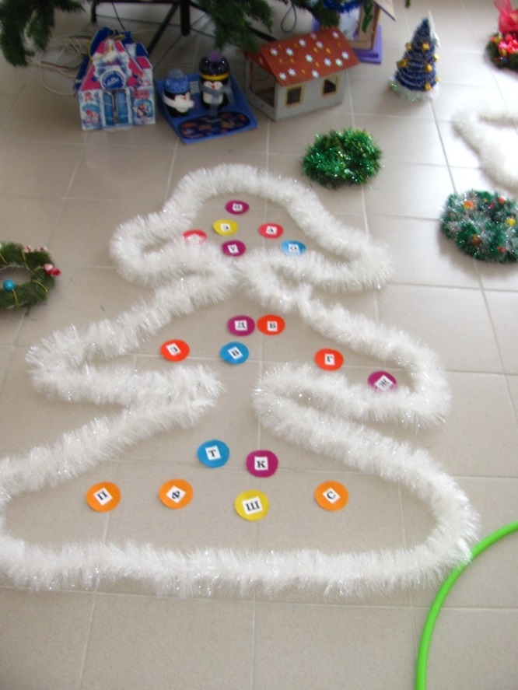

Slide 33
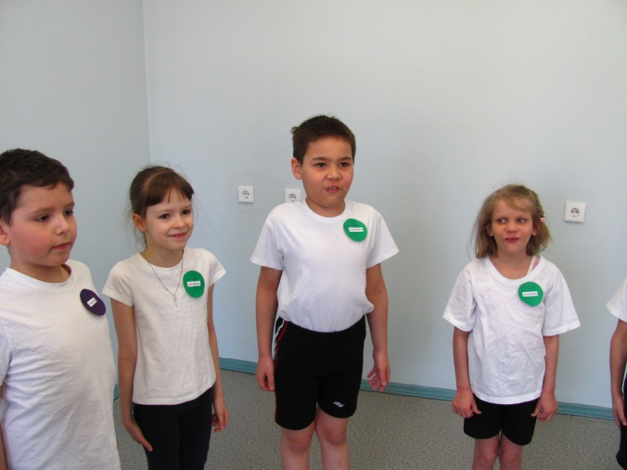
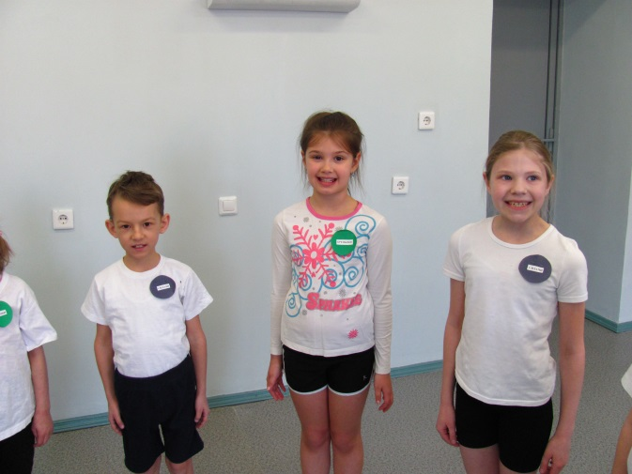
Звуковая гимнастика «В зимнем лесу»
Воет вьюга: в-в-в-в
Сосны стонут: с-с-с-с
Шепчут ели: ш-ш-ш-ш
А берёзы: з-з-з-з

Slide 34
ЭСТАФЕТА « НАЙДИ РОДСТВЕННИКОВ»

Slide 36
Эстафета «Пронеси снежок»

Slide 37
Эстафета «Снеговик»

Slide 41
Игра «Мороз – Красный нос»
«Я Мороз – Красный нос!
Кто из вас решится
в путь – дороженьку
пуститься?»
«Не боимся мы угроз
и не страшен нам мороз!»

Slide 42
Подведение итогов

Slide 43
В условиях реализации ФГОС
интегрированные уроки
снимают утомляемость учащихся за счет переключения на разнообразные виды деятельности;
повышают познавательный интерес, способствуя мотивации учебной деятельности;
развивают потенциал самих учащихся;
побуждают к развитию физических, психических и коммуникативных процессов;
сплачивают педагогический коллектив, раскрывая творческие и педагогические способности.

Slide 44
Спасибо за внимание!

